Slide 1


UBND QUẬN LONG BIÊN
TRƯỜNG MẦM NON LONG BIÊN
LĨNH VỰC PHÁT TRIỂN NGÔN NGỮ
Đề tài: Thơ “Buổi sáng quê nội”
Lứa tuổi: Mẫu giáo nhỡ 4-5 tuổi
GV: Trần Thu Thuỷ

Slide 2
1, Mục tiêu cần đạt
a. Kiến thức:
- Trẻ biết và nhớ tên bài thơ “Buổi sáng ở quê nội”, trẻ thuộc thơ, biết đọc diễn cảm bài thơ
- Trẻ hiểu nội dung bài thơ: Bài thơ nói về quê nội vào một buổi sáng thật đẹp có hoa, khói bếp của nội, đàn trâu ra đồng, có người gánh rau ra chợ bán, gà con gọi mặt trời và chú mực ra sân phơi,…những hình ảnh thân quen, tuyệt đẹp
b. Kĩ năng
- Phát triển trí tưởng tượng, xúc cảm , tư duy, trí nhớ, ngôn ngữ
- Rèn cho trẻ kĩ năng đọc thơ diễn cảm
c. Thái độ
- Giáo dục trẻ biết yêu quý quê hương làng xóm của mình
- Giáo dục cảm xúc thẩm mĩ yêu thích thơ hay

Slide 3

1. ỔN ĐỊNH TỔ CHỨC
Hát “Quê hương em
biết bao tươi đẹp”

Slide 4
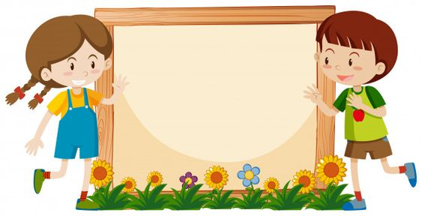


Slide 5
2. PHƯƠNG PHÁP HÌNH THỨC TỔ CHỨC

Slide 6


Slide 7



Slide 8
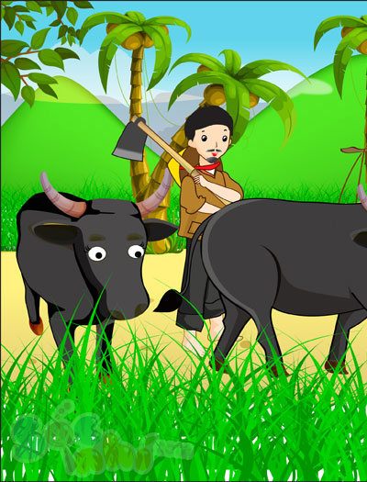
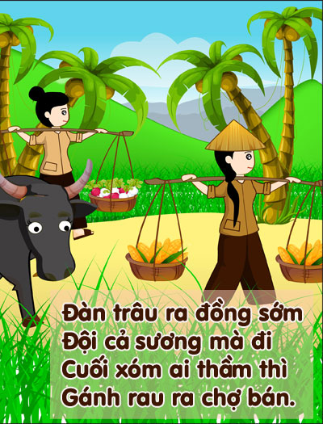

Slide 9



Slide 10



Slide 11



Slide 12




Cô vừa đọc cho các con nghe bài thơ gì?
a
b
c
Bài thơ “Buổi sáng quê nội”
Bài thơ “Giọt nắng”
Bài thơ “Về quê”

Slide 13
Bài thơ do ai sáng tác?
a.
Nhà thơ Bùi Thị Tình?
b.
Nhà thơ Nguyễn Lãm Thắng?
c.
Nhà thơ Đoàn Thị Lam Luyến?

Slide 14

Cô đọc thơ lần 2 cho trẻ

Slide 15
* ĐÀM THOẠI

Slide 16
- Khi mặt trời chưa dậy nội đã làm những công việc gì?
a.
Nội nấu cơm, nấu cám
b.
Nội không làm gì
c.
Nội đi ra ruộng

Slide 17
- Đàn trâu đi đâu?
Mọi người làm công việc gì?
-Khí hậu buổi sáng ntn?, xung quanh có mùi vị gì ?

Slide 18

- Buổi sáng ở quê nội được kết thúc bằng những hình ảnh nào?
-Buổi sáng ở quê nội phong cảnh thật đẹp phải ko?
a
b
Không
Rất đẹp

Slide 19


b. Cô cho trẻ đọc thơ cùng cô.

Slide 20

* Trò chơi
- Cô cho trẻ chơi trò chơi: ghép tranh theo nội dung thơ
- Cô cho 2 đội thi đua nhảy qua vòng thể dục lên ghép tranh theo nội dung thơ. Thời gian là một bản nhạc, đội nào ghép chính xác và nhanh nhất là đội chiến thắng

Slide 21

Chào
tạm biệt
Hẹn gặp lại

